Slide 1

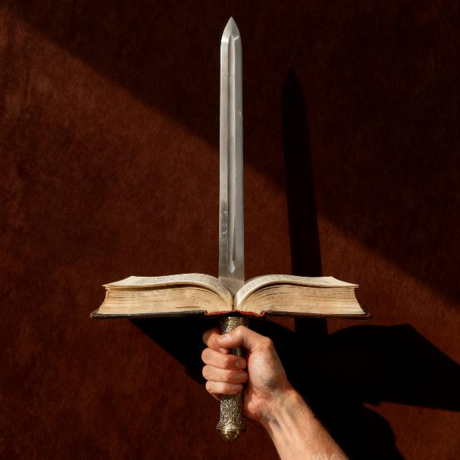
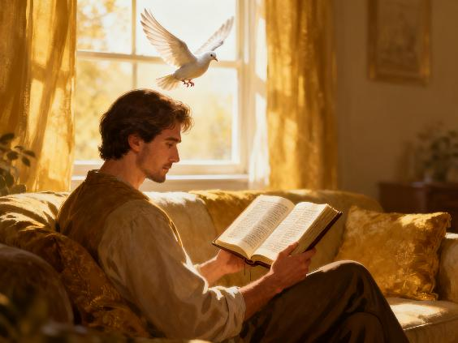
UMUMARO WA BIBILIYA
Icyigisho cya 4 cyo ku wa 25 Mata 2026

Slide 2

“Kuko ijambo ry’Imana ari rizima, rifite imbaraga kandi rikagira ubugi buruta ubw’inkota zose, rigahinguranya ndetse kugeza ubwo rigabanya ubugingo n’umwuka, rikagabanya ingingo n’umusokōro kandi rikabangukira kugenzura ibyo umutima wibwira ukagambirira” (Abaheburayo 4:12)
Notes:
Buscar en biblia-espada

Slide 3


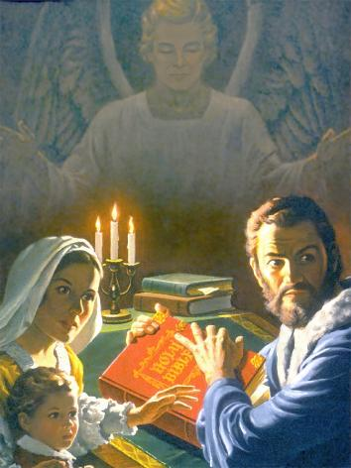
Bibiliya ni cyo gitabo cyakwijwe cyane ku isi, kikarusha inshuro eshanu igitabo kigikurikiye. Ariko si ko buri gihe byahoze bimeze.
Hari igihe gutunga Bibiliya, kuyisoma, cyangwa kuyivugaho byashoboraga kuba impamvu yo gushyirwa mu nzu y’imbohe, gutotezwa, ndetse no kwicwa.
Iyo bitaba uburinzi bwihariye bw’Imana, Bibiliya yari kuba yarazimiye kera cyane. Kuki? Ni iki cyihariye kuri iki gitabo gituma gikundwa cyane kandi kikangwa cyane?
Umwanzi wa Bibiliya
Uburyo bwiza n’ubutari bwo bwo gusoma Bibiliya
Bibiliya ni iki?
Ingaruka nziza zo gusoma Bibiliya
Inshuti za Bibiliya

Slide 4


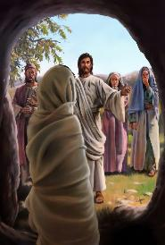
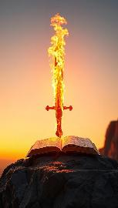

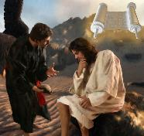
UMWANZI WA BIBILIYA
“Mwakire […] inkota y’Umwuka ari yo Jambo ry’Imana” (Abefeso 6:17)
Tekereza ku cyo Ijambo ry’Imana rishobora gukora: kurema no gutanga ubuzima (Zaburi ya 33:6), cyangwa kuzura abapfuye (Yohana 5:28–29).
Ni iki Bibiliya, ijambo ry’Imana ryanditse, ishobora gukora? Ifite imbaraga zo kuturwanirira (Abefeso 6:17b) no kuduhindura (Abaheburayo 4:12). Yesu yakoresheje Bibiliya kugira ngo aneshe ibishuko (Matayo 4:4, 7, 10).
Satani azi ko adafite imbaraga zo guhangana n’imbaraga za Bibiliya. Kubw’ibyo, yagerageje kuyirimbura mu bigaragara. Yaraneshejwe, ubwo amashyirahamwe ya Bibiliya yatangiraga gukwirakwiza kopi zayo zitabarika. Hanyuma yagerageje kuyitesha agaciro akoresheje kunenga gukomeye. Ubu ashaka kutubuza kuyisoma adutera guhugira mu bindi bintu.
Ese nzamureka akore ibyo ashaka? Ese muri gahunda zanjye sinshobora kubona umwanya wo gusoma Bibiliya? Kuyisoma biraduhindura kandi bikadutera gushikama mu kurwanya umwanzi wacu mubi cyane: Satani.

Slide 5

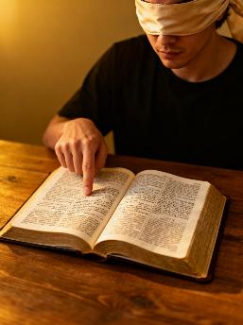
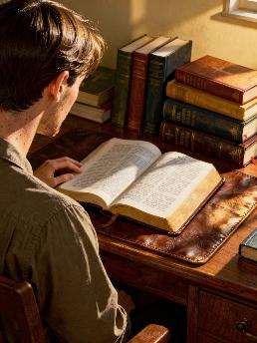


UBURYO BWIZA N’UBUTARI BWIZA BWO GUSOMA BIBILIYA
“Ujye ugira umwete wo kwishyira Imana nk’ushimwa, umukozi udakwiriye kugira ipfunwe, ukwiriranya neza ijambo ry’ukuri.” (2 Timoteyo 2:15)
Uburyo butari bwiza
Gushakisha icyashyigikira uko tubona ibintu
Gutomboza imirongo yo gusoma, nta ntēgo
Uburyo bwiza
Gushaka kumemya ubushake bw’Imana
Kwiga gushingiye ku buryo buhamye
Guhitamo imigabane dukunda, no guhakana iyo tudakunda.
Kudahakana ibyanditswe ibyo ari byo byose.
Kwiga Bibiliya kwacu bigomba kuba bifite intego, ariko intekerezo zacu zigomba kwirundurira mu mbaraga z’Umwuka Wera kugira ngo dusobanukirwe neza ubutumwa bwa Bibiliya.
Kuki? Kubera ko ubushobozi bwacu bwo gutekereza bufite aho bugarukira kandi si ko buri gihe buba bwizewe. Ni yo mpamvu, mu gihe twiga Bibiliya, tugomba gushaka ubwenge bwa Nyirayo.

Slide 6
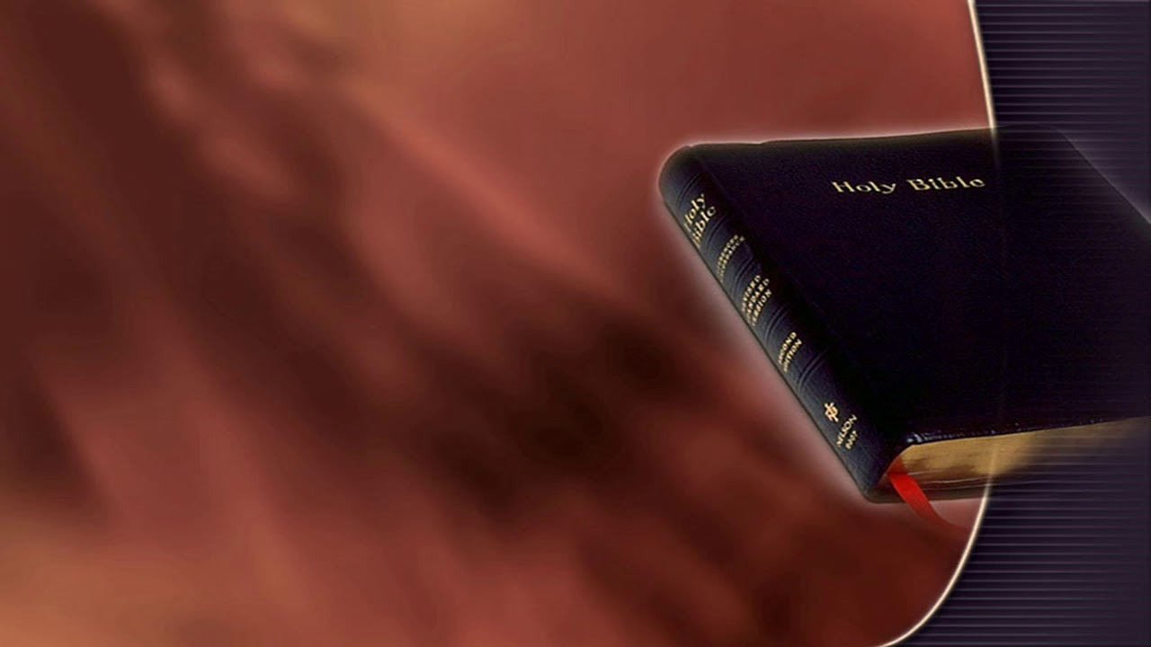
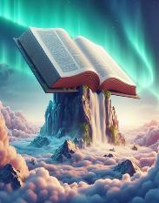
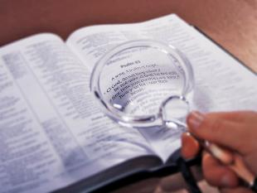
BIBILIYA NI IKI?
Mu muryango-mugari wacu, ndetse no mu Bakristo batari bamwe, hari imyumvire ko ukuri ari ikintu giterwa n’ibihe, ko nta kuri guhoraho cyangwa ngo gukomeze kudahinduka uko igihe gihita.
“Indunduro y’ijambo ryawe ryose ni ukuri, Amateka yawe yo gukiranuka ahoraho iteka ryose hadasigaye na rimwe.” (Zaburi ya 119:160)
Nyamara, Bibiliya—nk’Ijambo ry’Imana—ivuga ko ifite ukuri kuzuye (Zaburi ya 119:160; Yohana 17:17; Yakobo 1:18). Ivuga ko iboneye kandi ko ari ingabo idukingira ibihimbano by’abantu (Imigani 30:5). Turamutse twongeyeho icyitwa “ukuri” kwacu uko cyaba kiri kose, twafatwa nk’ababeshyi imbere y’Imana (Imigani 30:6).
Ibitekerezo byose, ukuri kose, bigomba kugenzurwa na Bibiliya. Iyo hari ukuvuguruzanya hagati y’ibyo tubona ko ari ukuri n’ibyo Bibiliya ivuga, hari uburyo bubiri bushoboka: tuba twibeshye, cyangwa se tukaba dusobanura nabi Bibiliya.

Slide 7


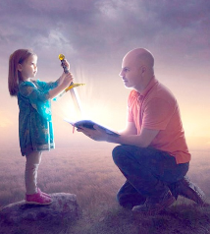


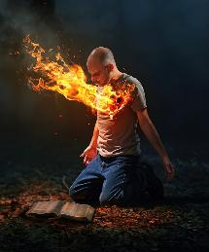
INGARUKA NZIZA ZO GUSOMA BIBILIYA
“Y Nabikiye ijambo ryawe mu mutima wanjye, Kugira ngo ntagucumuraho” (Zaburi ya 119:11)
Ikintu kidashobora guhakanwa ndetse n’abanzi bakomeye ba Bibiliya, ni imbaraga zayo zo guhindura abantu. Pawulo ayigereranya n’inkota ifite imbaraga nyinshi.
Idutera kubona uko turi by’ukuri (Abaheburayo 4:12)
Iturinda gucumura (Zaburi ya 119:11)
Ni ifunguro ry’ubugingo bwacu (Yeremiya 15:16)
Idutera gukura mu bya mwuka (1 Petero 2:2)
Iduha ubugingo (Yohana 6:63)
Nta kindi gitabo gishobora kutugiraho imbaraga nk’iza Bibiliya. Iyo twiteguye gushyira inyigisho zayo mu mibereho yacu, turahinduka tukarushaho kuba beza.
Iyo tuyisomye dufite umutima ufunguye kandi tugasaba Imana kumurikirwa n’Umwuka Wera, imibereho yacu irahinduka.

Slide 8

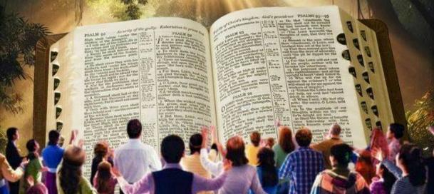
“Icyo dushimira Imana ubudasiba ni uko ubwo twabahaga ijambo ry’ubutumwa bwiza, ari ryo jambo ry’Imana, mutaryemeye nk’aho ari ijambo ry’abantu, ahubwo mwaryemeye nk’ijambo ry’Imana nk’uko riri koko kandi rigakorera no muri mwe abizera.” (1 Abatesalonike 2:13)
INSHUTI ZA BIBILIYA
Iyo twakiriye Bibiliya muri ubu buryo…
Itwereka uko umubano wacu n’Imana uhagaze
Itubwira uburyo bwo gukomeza uwo mubano
Turimo duhinduka buhoro buhoro
Twegera Yesu
Idutera kugira ubwenge bw’agakiza
Dukura mu kumenya ukuri
Ukwizera kwacu kurakura kandi kugashikama
Tugira ibyiringiro
Tuzi neza ko ubuzima burushijeho kuba bwiza, buhoraho kandi buhebuje budutegereje
Inshuti za Bibiliya ziyijyamo zizi neza ko ari Ijambo ry’Imana Rizima (1 Abatesalonike 2:13). Ariko se ni gute nagera kuri ubwo buryo bwo kwizera?
Pawulo atubwira ko, kubw’ibyo, dukeneye ubushishozi bwo mu bya mwuka, ni ukuvuga ubushobozi bwo gusobanukirwa ibintu by’umwuka (1 Abakorinto 2:14). Kubw’ibyo, gusobanukirwa ubutumwa bw’Imana muri Bibiliya ni umurimo Umwuka Wera akorera muri twe.

Slide 9

“Bibiliya itugaragariza ukuri icyo ari cyo mu buryo butaruhije, buhura rwose n’ibyo umutima w’umuntu ukennye. Bibiliya yatangaje abanyabwenge buhebuje, kandi n’umuswa na we ntananirwa gushishozamo inzira y’agakiza. Nyamara, uko kuri kose uko kwavuzwe mu buryo butaruhije bwumvikanira umuntu wese, kwigisha ibikomeye cyane, bisumba ibyo umuntu abasha kumva, bituma tubyemezwa gusa n’uko ari lmana yabivuze. […] Uko arushaho kwihatira gushakashaka muri Bibiliya, ni ko arushaho kwēmezwa ko ari yo Jambo ry’lmana ihoraho, nuko ubwenge bwe bukicisha bugufi imbere y’icyubahiro cy’lmana byahishuriwe mu Ijambo ryayo.”
E.G. White, Kugana Yesu, p. 54

